Slide 1
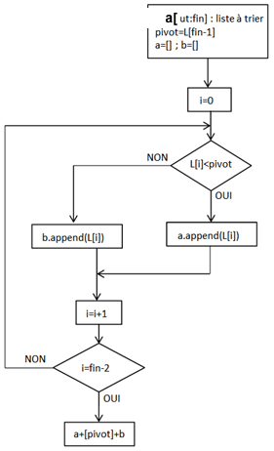
a[g:d] : liste à trier
v=a[g]
ainf=[],asup=[]
a[g+1+i]<v
asup.append(a[g+1+i])
ainf.append(a[g+1+i])
i=fin-1
ainf+[v]+asup

